Slide 1
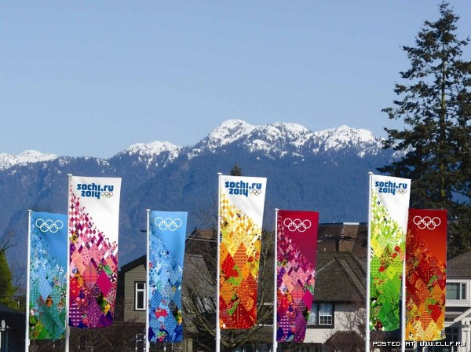
Олимпийские зимние игры в Сочи 2014
церемония открытия

Slide 2
Церемония открытия зимних XXII Олимпийских Игр состоялась 7 февраля 2014 года на Олимпийском стадионе «Фишт» в Сочи, символично началась в 20:14 по московскому времени и продолжалась в течение почти трёх часов^{[1]}.
Официально Игры открыл Президент Российской Федерации Владимир Путин. Также с приветственным словом выступили Президент Оргкомитета «Сочи 2014» Дмитрий Чернышенко и глава Международного олимпийского комитета (МОК) Томас Бах, который в таком качестве впервые принял участие в церемонии открытия Зимних и вообще Олимпийских игр.^{[2]}. На церемонии присутствовали более четырёх десятков первых лиц разных стран (что больше чем на открытиях двух предыдущих зимних олимпиад вместе взятых), а также главы ООН и Совета Европы.
По традиции был проведён парад наций, который открыла Греция, а завершили представители команды хозяев — Российской Федерации.
Традиционный олимпийский гимн исполнила российская оперная певица Анна Нетребко и мужской хор Московского Сретенского монастыря, гимн России — мужской хор Московского Сретенского монастыря.
Тематическое шоу «Сны о России» началось парением на большой высоте над полем стадиона девочки с символичным сценическим именем Любовь, а всего в представлении принимали участие более трёх тысяч танцоров, акробатов, актёров, воздушных гимнастов, артистов балета и певцов, а также три сотни бегунов на роликовых коньках. В театрализованной части церемонии зрителям представили историю становления российского государства, в том числе масштабные сцены времён царской России (в виде парада гвардейцев и бала высшего света), эпох революции, индустриализации и послевоенной жизни. Во время последних на поле стадиона появлялись слова, связанные с советской эпохой, в частности: пионеры, космонавты, студенты, стиляги. По ходу шоу были задействованы многочисленные металлические, надувные, светящиеся и прочие (в том числе многометровые и многотонные) декорации, которые как выводились на поле стадиона, так и перемещались на большой высоте на подвеске, а также на всё поле стадиона проецировались изображения, а на трибунах зажигались по командам организаторов нагрудные светильники-медальоны, выданные всем зрителям. Светильники управлялись сигналами, передаваемыми инфракрасным прожектором.
Завершилась церемония зажжением чаши Олимпийского Огня и масштабным и продолжительным салютом с фейеверками над стадионом и с нескольких других точек в Олимпийском парке и вокруг. Стадион «Фишт» и другие объекты парка были освещены разноцветной и динамичной интенсивной подсветкой.
Церемонию смотрели сорок тысяч зрителей непосредственно на стадионе «Фишт», а также могли смотреть три миллиарда телезрителей по всему миру. Трансляцию обеспечивали сто сорок телекамер. Всего в подготовке мероприятия было задействовано более десяти тысяч организаторов и участников и две тысячи волонтёров^{[3]}.
Церемония велась на русском, английском и французском языках. На Первом канале церемонию комментировали Кирилл Набутов и Анатолий Максимов. Для телеканалов ВГТРК «Россия 1», «Спорт 1» (в прямом эфире) и «Россия-2» (в записи) церемонию комментировали Дмитрий Губерниев и Анастасия Чернобровина.

Slide 3
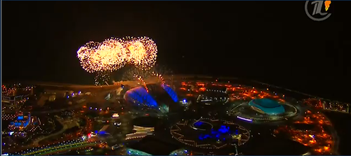
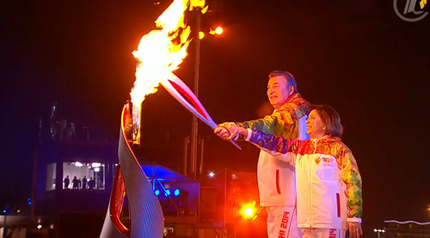
Церемония открытия Олимпийских игр в Сочи начнется в 7 февраля в 20:14по московскому времени. Это очень символично: время 20:14 означают год, в который состоится первая в истории России зимняя Олимпиада. Церемония продлится около трех часов. Шоу было поделено на девять частей, повествующих о разных периодах русской эпохи, с использованием трех сценических площадок. Владислав Третьяк и Ирина Роднина вдвоем выбегают за пределы стадиона сквозь живой коридор и зажигают Олимпийский огонь.

